Slide 1
RECOVERY-studien
Utbildning för informerat samtycke i EU
V2.0 2024-11-29

Slide 2
Informerat samtycke
Skriftligt informerat samtycke krävs för alla patienter innan några prövningsspecifika förfaranden utförs (dvs. det finns inget uppskjutet samtycke)
Det finns tre typer av samtycke:
Direkt från patienten – om patienten har kapacitet och själv kan underteckna formuläret
Bevittnat – om en patient har kapacitet men inte förmåga att själv kunna underteckna formuläret kan ett vittne göra det å patientens vägnar
Juridiskt ombud – om patienten inte har kapacitet kan samtycke inhämtas från ett ombud (observera att om deltagaren senare återfår kapaciteten måste hen även lämna skriftligt samtycke för att fortsätta)
Kriterierna för att fastställa kapacitet ska vara desamma som för standardvård i ditt land

Slide 3
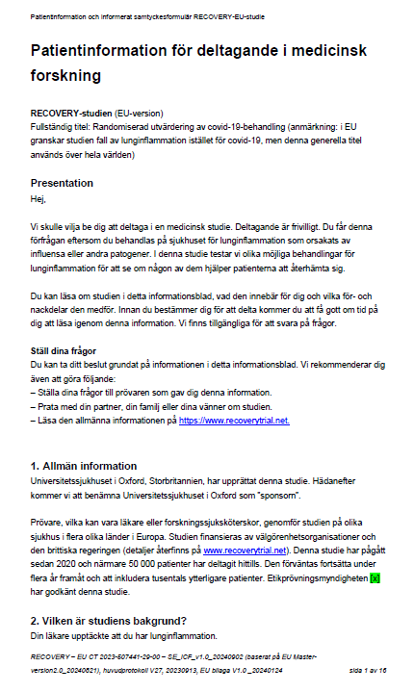
Informerat samtycke
Patienten (eller ombudet) ska få deltagarinformationsbladet och möjlighet att läsa igenom det och ställa frågor
Det är okej om personen hellre vill diskutera prövningen än läsa formuläret (det kan kräva en längre diskussion för att gå igenom punkterna i formuläret)

Slide 4
Informerat samtycke
Huvudpunkter att gå igenom i diskussionen:
Säkerställ att patienten har fått tid att ställa frågor.
Deltagande är frivilligt, om personen inte vill delta har hen fortfarande rätt till bästa tillgängliga vård.
Om personen går med kan hen ändra sig och när som helst återkalla samtycket.
Alla behandlingar kan ha biverkningar och patienterna kommer att övervakas för att upptäcka biverkningar.
Vissa patientdata kommer att delas med prövningsgruppen utanför sjukhuset (och eventuella myndighetspersoner som kontrollerar att prövningen utförs korrekt)
Dessa data kommer endast att vara kopplade till patienten via en kod och ingen information är identifierbar och alla som ser den omfattas av sekretessreglerna.
Prövningsgruppen samlar in data om patienterna från sjukhusjournalerna för 6 månader och kan komma att kontakta dem eller deras anhöriga (detta behöver inte nämnas om du vet att de lokala journalerna på din klinik är tillräckliga för att fylla i uppföljningsformuläret utan behov att kontakta patienten).
Patientuppgifterna kommer att hållas säkra och lagras i minst 25 år. Avidentifierade data kan komma att delas med forskare som studerar pneumoni eller andra infektionssjukdomar.
Dessa listas i själva samtyckesformuläret och kan användas som vägledning.

Slide 5
Informerat samtycke: Personer som pratar andra språk
Om personen som ska ge sitt samtycke inte pratar språket ska förfarandet stödjas av en opartisk tolk (dvs. inte en medlem från prövningsgruppen), vilken kan delta via telefon
Dokumentera i journalen hur samtycket inhämtades i sådana situationer

Slide 6
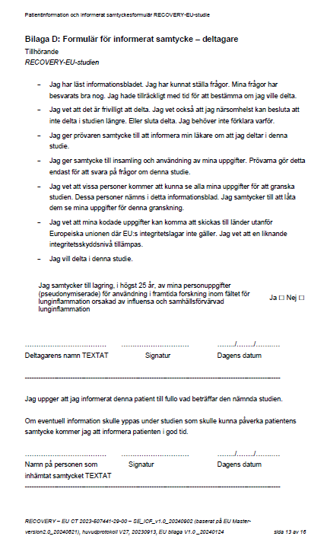
Informerat samtycke: Direkt från patienten
Om patienten har kapacitet och kan underteckna själv ska hen skriva sitt namn, sin signatur och aktuellt datum på formuläret
Personen som inhämtar samtycket ska därefter göra detsamma samt fylla i andra detaljer på samtyckesformuläret (studienummer kommer att tilldelas vid randomiseringen)
Undertecknade original:
1 till deltagaren (original)
1 till prövarpärmen (original)
1 till journalen (om obligatoriskt)
Fylls i av personen som
GER samtycket
Fylls i av personen som
INHÄMTAR samtycket

Slide 7
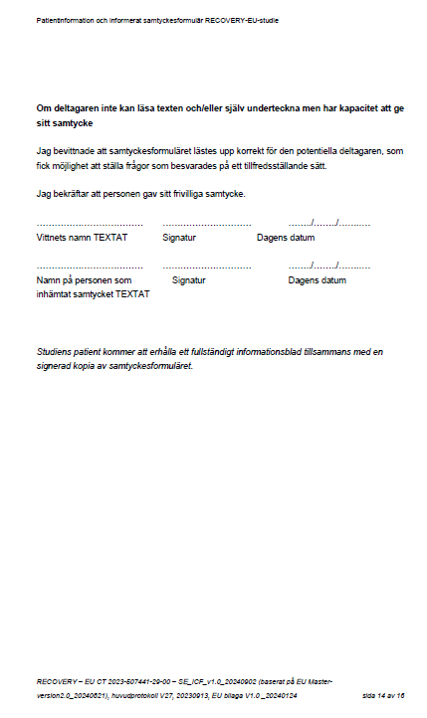
Informerat samtycke: Bevittnat
Om patienten har kapacitet att ge samtycke men fysiskt inte kan underteckna det kan ett opartiskt vittne (dvs. inte en medlem från prövningsgruppen) fylla i formuläret
Personen som inhämtar samtycket ska därefter göra detsamma samt fylla i andra detaljer på samtyckesformuläret (studienummer kommer att tilldelas vid randomiseringen)
Undertecknade original:
1 till deltagaren (original)
1 till prövarpärmen (original)
1 till journalen (om obligatoriskt)
Fylls i av personen som
BEVITTNAT samtycket
Fylls i av personen som
INHÄMTAR samtycket

Slide 8
Informerat samtycke: Juridiskt ombud (1/3)
Godkända juridiska ombud fastställs enligt nationell lagstiftning (se även avsnitt 3.3 i bilaga till EU-protokoll för klargörande)
I Sverige är ett juridiskt ombud en fysisk eller juridisk person, myndighet eller ett organ som, enligt svensk lag, har befogenhet att ge informerat samtycke på uppdrag av en person som är oförmögen eller minderårig. En läkare, även om denna är oberoende från prövningen, kan inte agera som ombud i Sverige.

Slide 9
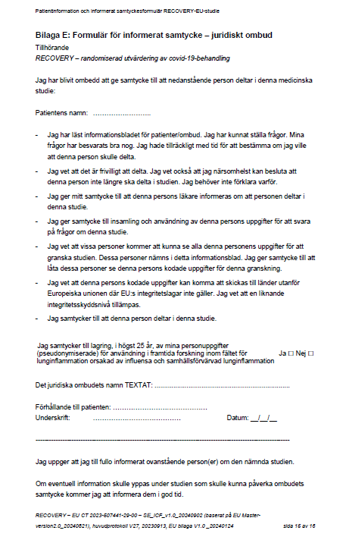
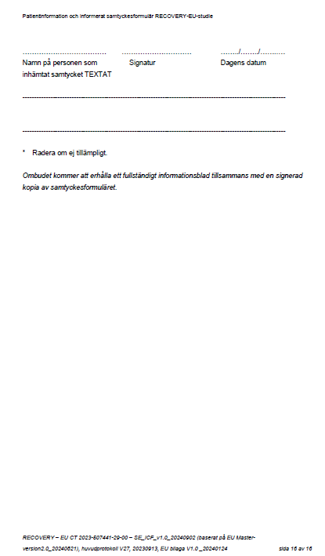
Informerat samtycke: Juridiskt ombud (2/3)
Om patienten saknar kapacitet på grund av nuvarande sjukdom eller en befintlig funktionsnedsättning ska samtycket inhämtas från ett ombud som undertecknar samtyckesformuläret
Personen som inhämtar samtycket ska därefter göra detsamma samt fylla i andra detaljer på samtyckesformuläret (studienummer kommer att tilldelas vid randomiseringen)
Undertecknade original:
1 till deltagaren (original)
1 till prövarpärmen (original)
1 till journalen (om obligatoriskt)
Fylls i av personen som
INHÄMTAR samtycket
Fylls i av
ombudet som
GER samtycket

Slide 10
Informerat samtycke: Juridiskt ombud (3/3)
Ombudet måste vara fysiskt tillgängligt för att fylla i det aktuella avsnittet av samtyckesformuläret, detta kan inte göras via telefon
Om deltagaren återfår kapaciteten innan utskrivning ska denna tilldelas information om prövningen och måste ge sitt samtycke för att kunna fortsätta i prövningen
Detta ska följa den vanliga processen för informerat samtycke
Det är viktigt att fastställa ett system för hantering av deltagare som återfått kapacitet inom en rimlig tid (t.ex. 1–2 arbetsdagar)
Under covid-19-pandemin förekom fall där inhämtande av nytt samtycke inte genomfördes och detta var ett kritiskt fynd vid inspektion
Observera att om patienten fortsätter i prövningen efter att ha återfått kapaciteten ska personen underteckna två samtyckesformulär

Slide 11
Ändring av samtycke (inklusive återkallande)
Om patienten eller det juridiska ombudet begär återkallande ska deras önskan förtydligas:
Personen vill avbryta prövningsbehandlingen men vill fortsätta med uppföljning
Åtgärd: Stoppa prövningsbehandlingen (detta kommer att dokumenteras i uppföljningsformuläret). Detta är inte ett återkallande.
Personen vill inte ha fortsatt kontakt med prövningsgruppen, men vill fortsätta med uppföljning från journaler [detta gäller endast kliniker som kontaktar patienter för uppföljning]
Åtgärd: Säkerställ att prövningsgruppen inte kontaktar patienten/anhöriga igen. Fyll i uppföljningen så gott det går utifrån journalerna. Detta är inte ett återkallande.
Personen vill inte ha ytterligare kontakt eller tillåta åtkomst till journalerna
Åtgärd: Detta är ett återkallande. Informera Ecraid eller CRA och dokumentera i journalen. Stoppa prövningsbehandlingen och säkerställ att prövningsgruppen inte kontaktar patienten/anhöriga igen.
Om en patient kontaktas efter att ha återfått kapaciteten och inte vill ge sitt samtycke till att fortsätta i prövningen är detta ett återkallande och ska behandlas enligt punkt 3 ovan
Undvik att återkalla patienter från prövningen såvida det inte är vad de uttryckligen vill
Data som samlats in fram till tidpunkten för återkallande kommer fortfarande att användas för analys
Ingen av scenarierna ovan är protokollavvikelser

Slide 12
Informerat samtycke: Sammanfattning
Samtycke kan ges på flera olika sätt i RECOVERY:
Via patienten själv (direkt, eller med hjälp av ett vittne om nödvändigt)
Via ett juridiskt ombud, om patienten saknar kapacitet
Om en patient återfår kapaciteten måste hen kontaktas och ombes ge samtycke för fortsatt deltagande i prövningen
Tack för att du bidrar till denna viktiga del av RECOVERY

